Slide 1
第10章 系统设计模型
本章概述
本章的学习目标
主要内容

Slide 2
本章概述
在描述一个软件系统的时候，分析模型虽然有效地确定了将要构建的内容，但是却没有包含足够的信息来定义如何构建系统，设计模型可以用来填补分析和实现之间的差距。通常，分析过程就是调查问题，分析模型即对问题内容进行描述的模型，设计阶段就是在分析模型的基础上，找出解决方案，并建立设立模型。设计阶段的主要任务是通过定义一个合适的架构，用来描述系统各部分的结构、接口以及它们用于通信的机制。
本章将详细介绍系统设计的相关UML模型。

Slide 3
本章的学习目标
理解系统体系结构的概念
理解系统设计的含义和主要任务
掌握包图的基本概念和组成要素
掌握构件图的基本概念
掌握部署图的基本概念和建模目的
掌握包图、构件图、部署图的建模方法

Slide 4
主要内容
主要内容：
系统体系设计概述
软件系统体系结构建模——包图
软件系统体系结构建模——构件图
硬件系统体系结构建模——部署图
Notes:
4

Slide 5
系统体系结构概述
分析 VS. 设计
分析和设计是不同的阶段，但是边界比较模糊
通常情况下，可以这么理解：
软件设计是软件开发的关键步骤，直接影响软件质量。
分析就是调查问题，分析模型 = 问题内容
设计就是找出解决方案，设计模型 = 解决方案

Slide 6
系统体系结构概述
软件设计阶段的任务与目标：
设计任务：将需求、分析阶段获得的模型转换为可实现的系统
设计阶段的主要任务：
系统体系结构设计
数据结构设计
用户界面设计
算法设计
Notes:
系统体系结构确定下来了，软件的结构就确定下来了，直接决定了软件的质量和效率，因为他决定了我们的软件有哪些部分来组成，各个部分之间有什么样的关系

Slide 7
系统体系结构概述
系统体系结构用来描述系统各部分的结构、接口以及它们用于通信的机制。
系统体系结构建模首先要建立基本的模型，并把这些模型映射到系统需要的硬件单元上。

Slide 8
系统体系结构概述
体系结构设计过程中的主要活动：
系统分解：将系统分解为若干个相互作用的子系统
模块分解：将子系统进一步划分为模块
控制建模：建立系统各部分间控制关系的一般模型

Slide 9
系统体系结构概述
系统体系结构模型：
软件系统体系结构模型——包图、构件图
硬件系统体系结构模型——部署图

Slide 10
软件系统体系结构建模——包图
为了清晰、简洁地描述一个复杂的软件系统，通常都是把它分解成若干较小的系统（子系统）。如果需要的话，每个较小的系统还可以分解成更小的系统。这样，就形成了一个描述软件系统的结构层次。
在UML中，使用“包”代表子系统，使用包图描述软件的分层结构。

Slide 11
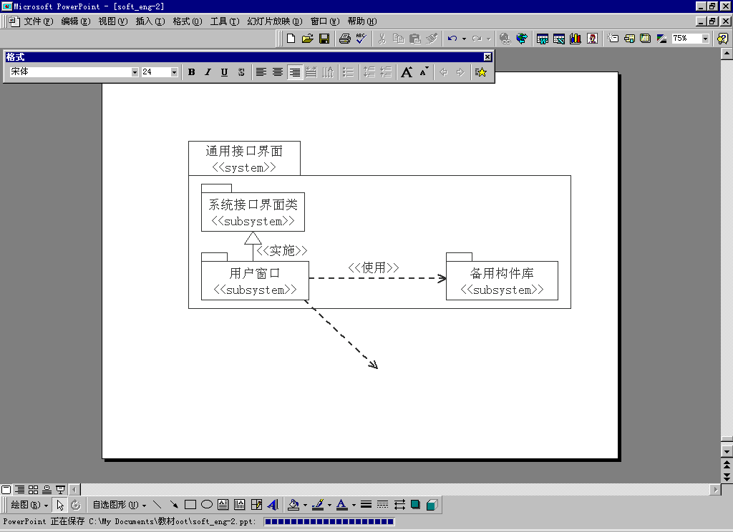
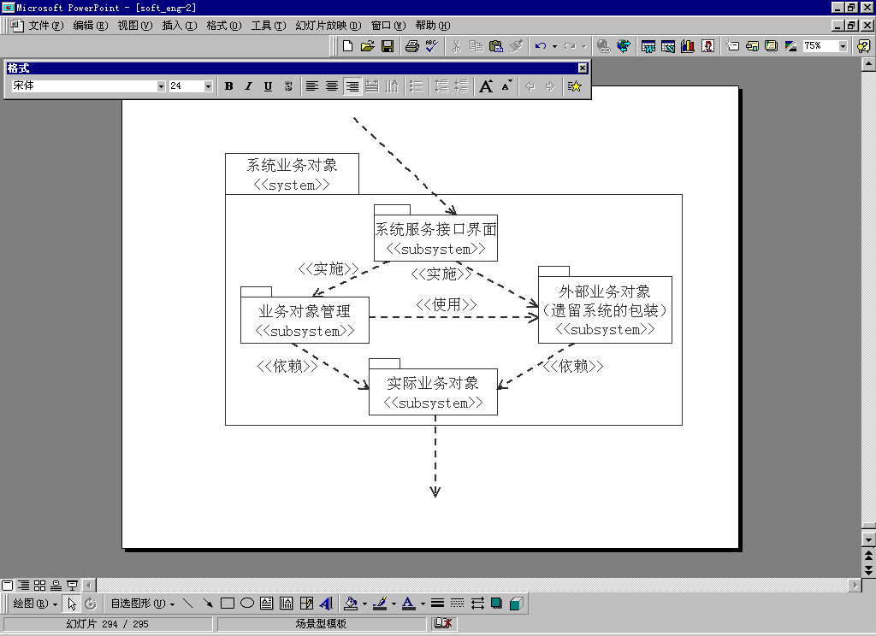
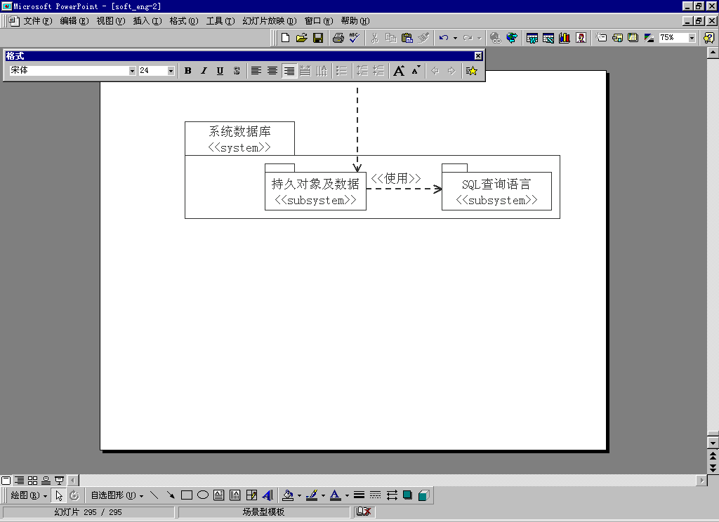
软件系统体系结构建模——包图
通用三层软件（逻辑）系统体系结构

Slide 12
软件系统体系结构建模——包图
图中给出了一个由通用接口界面层、系统业务对象层和系统数据库层组成的三层结构的通用软件系统体系结构，每层中有其内部的体系结构。

Slide 13
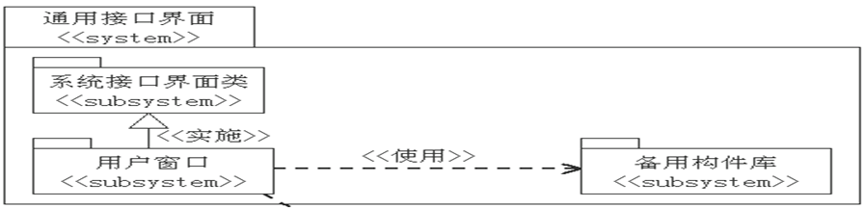
软件系统体系结构建模——包图
1、通用接口界面层
该层的功能是：设置连接该软件系统的运行环境（如计算机设备及使用的操作系统、采用的编程语言等）的接口界面和设置本系统用户窗口使用的接口界面以及支持系统。该层由系统接口界面类包、用户窗口包和备用构件库包组成。

Slide 14
软件系统体系结构建模——包图
1、通用接口界面层
系统接口界面类包：设置连接该软件系统的运行环境的接口界面类，以便使开发的软件系统与其运行环境进行无缝连接
用户窗口包：设置系统用户窗口使用的接口界面，用户可以通过系统用户窗口的引导，选择合适的功能，对本系统进行正确的操作
备用构件包：备用构件是指那些通过商业购买或在开发其他软件系统时创建成功的构件，据此组成一个备用构件库

Slide 15
软件系统体系结构建模——包图
1、通用接口界面层
用户窗口是系统接口界面类的一个派生类，继承了系统接口界面的特性，但是也有具有自己特征的操作和功能。同时，用户窗口还可以依赖和借助备用构件库中的构件搭建自己的系统。

Slide 16
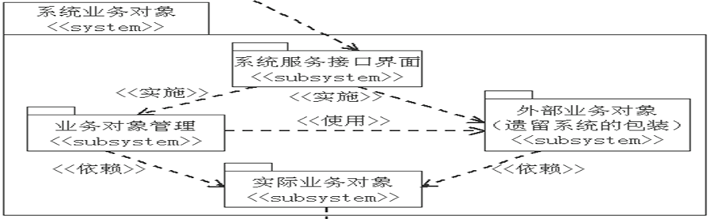
软件系统体系结构建模——包图
2、系统业务对象层
该层的功能是：设置用户窗口与系统各种实现具体功能服务的接口界面的连接。该层由系统服务接口界面包、业务对象管理包、外部业务对象包和实际业务对象包组成。

Slide 17
软件系统体系结构建模——包图
2、系统业务对象层
系统服务接口界面包：起承上启下的作用，设置用户窗口与系统各种实现具体功能的接口界面的连接
业务对象管理包：根据用户窗口接口界面的要求，实施对系统的业务对象的有效管理
外部业务对象包：对过去系统遗留下来的有使用价值部分进行包装
实际业务对象包：形成能实现系统功能的实际的业务对象集，包括系统新创建的业务和外部业务对象

Slide 18
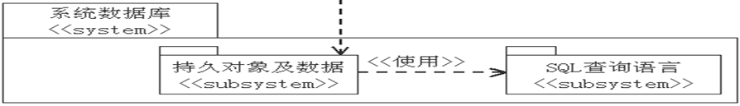
软件系统体系结构建模——包图
3、系统数据库层
该层的功能是：将能够实现系统功能的对象集作为持久对象及数据存储在磁盘中，便于系统在需要时再将这些持久对象和数据提出出来进行处理和操作。该层由持久对象及数据包和SQL查询语言包组成。

Slide 19
软件系统体系结构建模——包图
3、系统业务对象层
持久对象及数据包：将能实现系统功能的实际业务对象集，及这些对象在交互过程中产生的数据和新的对象，作为持久对象和数据存储在磁盘中
SQL查询语言包：负责处理和操作存储在磁盘中的持久对象和数据，包括对象的索引、查询、提取、存储、插入和删除等，所有这些操作都依赖于SQL查询语言进行

Slide 20

一、 包图的基本概念
包图（Package Diagram）是一种描述系统总体结构的模型的重要建模工具，通过对图中各个包以及包之间关系的描述，展现出系统的模块与模块之间的依赖关系。

Slide 21

包
含义：将多个元素组织为语义相关组的通用机制。
UML表示

Slide 22
包拥有的元素
包拥有的元素：类、接口、组件、节点、协作、用例、图以及其他包。
一个模型元素不能被一个以上的包所拥有。
如果包被撤销，其中的元素也要被撤销。
一个包形成了一个命名空间。

Slide 23
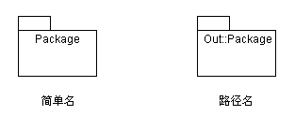
包的名称
每个包必须有一个与其他包相区别的名称。
两种形式：简单名和路径名。

Slide 24
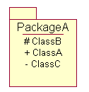
可见性
包对自身所包含的内部元素的可见性也有定义，使用关键字private、protected或public来表示。private定义的私有元素对包外部元素完全不可见；protected定义的被保护的元素只对那些与包含这些元素的包有泛化关系的包可见；public定义的公共元素对所有引入的包以及它们的后代都可见。
可见性的类型：
公有的（public） “＋”
受保护的（protected） “＃”
私有的（private）“－”

Slide 25
包之间的关系
包之间可以有两种关系：
依赖：在一个包中引入另一个包输出的元素
泛化

Slide 26
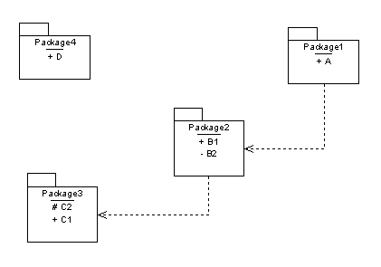
包之间的关系

Slide 27
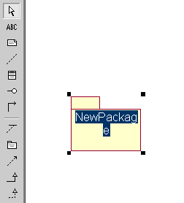
二、使用Rose创建包图
1、创建删除包图
1 通过工具栏或菜单栏添加包的步骤如下：
在类图的图形编辑工具栏中，选择用于创建包的按钮，或者在菜单栏中，选择“Tools”（工具）中“Create”（新建）菜单下的“Package”选项。此时的光标变为“+”符号。
2 单击类图的任意一个空白处，系统在该位置创建一个包图，系统产生的默认名称为“NewPackage”。
3将“NewPackage”重新命名成新的名称即可。

Slide 28
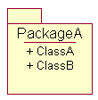
二、使用Rose创建包图
2、添加包中的信息
1 选中“PackageA”包的图标，单击右键，在菜单选项中选择“Select Compartment Items ...”选项。
2 在弹出对话框的左侧，显示了在该包目录下的所有的类，选中类，通过中间的按钮将“ClassA”和“ClassB”添加到右侧的框中。
3 添加完毕以后，点击“OK”按钮即可。

Slide 29
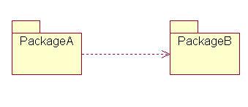
二、使用Rose创建包图
3、创建包的依赖关系
包和包之间与类和类之间一样，也可以有依赖关系，并且包的依赖关系也和类的依赖关系的表示形式一样，使用依赖关系的图标进行表示。

Slide 30
软件系统体系结构建模——构件图
在构件图中，我们将系统中可重用的模块封装成为具有可替代性的物理单元，我们称之称为构件，它是独立的，在一个系统或子系统中的封装单位，提供一个或多个接口，是系统高层的可重用的部件。
构件是软件复用的基本物理实现单元。在UML中，对象库，可执行体、COM+构件和企业级JavaBeans都可以描述成构件。

Slide 31
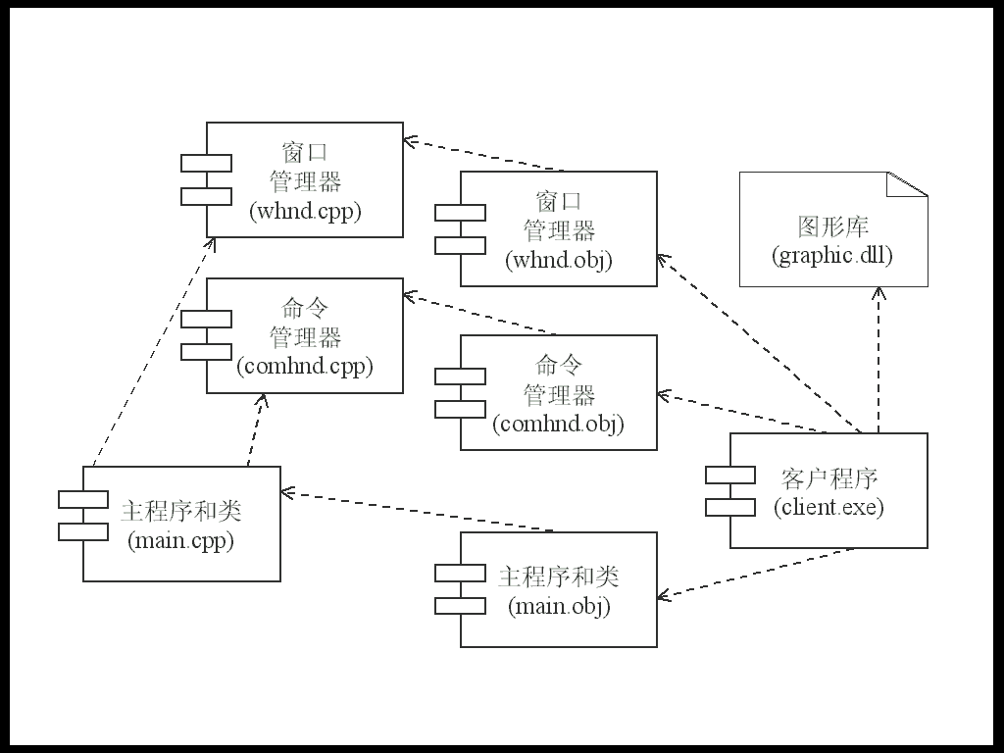
软件系统体系结构建模——构件图
进销存管理系统源代码成为可执行代码过程的构件图

Slide 32
软件系统体系结构建模——构件图
该构件图表明，进销存管理系统源代码由C++编写，它们有三个构件组成：销售管理子系统XSGL.CPP构件，采购管理子系统CGGL.CPP构件和仓库管理子系统CKGL.CPP构件.
这三个构件之间的连接表明它们之间有依赖关系，即仓库管理子系统CKGL.CPP构件依赖采购管理子系统CGGL.CPP提供仓储物资，CPP构件，还要依赖销售管理子系统XSGL构件将这些仓储物资销售出去，它们组成一个完整的进销存管理系统.

Slide 33
软件系统体系结构建模——构件图
每个源代码构件经过各自独立编译想成中间目标代码OBJ构件，即销售管理子系统XSGL.OBJ构件、采购管理子系统CGGL.OBJ构件和仓库管理子系统CKGL.OBJ构件
这些目标代码构件与对应的源代码构件有依赖关系，它们各自与源代码构件之间的连接关系表明了这点

Slide 34
软件系统体系结构建模——构件图
最后形成的进销存管理系统的可执行软件JXCGL.EXE构件，是对销售管理子系统XSGL.OBJ构件、采购管理子系统CGGL.OBJ构件和仓库管理子系统CKGL.OBJ构件这些目标构件以及图形动态链接库GRAPHIC.DLL构件进行统一连接处理后形成的
因此，进销存管理系统的可执行软件JXCGL.EXE构件，对销售管理子系统XSGL.OBJ构件、采购管理子系统CGGL.OBJ构件、仓库管理子系统CKGL.OBJ构件和图形动态链接库GRAPHIC.DLL构件具有依赖关系

Slide 35
软件系统体系结构建模——构件图
通过这个简单的构件图，我们可以清晰地从整个体系结构框架的角度了解到一个进销存管理系统源代码形成可执行代码的软件构造过程

Slide 36
一、构件图的基本概念
构件图描述构件及其之间的相互依赖，构件是逻辑体系结构（类、对象及它们间的关系和协作）中定义的概念和功能在物理体系结构中的实现，它通常是开发环境中的实现性文件。

Slide 37
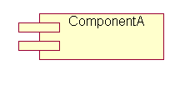
一、构件图的基本概念
构件作为系统定义良好接口的物理实现单元，它能够不直接依赖于其他构件而仅仅依赖于构件所支持的接口。通过使用被软件或硬件所支持的一个操作集——接口，构件可以避免在系统中与其它构件之间直接发生依赖关系。

Slide 38

构件
有一些构件的图标表示形式和标准构件图形表示形式相同，它们包括ActiveX、Applet、Application、DLL、EXE以及自定义构造型的构件，它们的表示形式是在构件上添加相关的构造型，下图是一个构造型为Applet的构件。

Slide 39

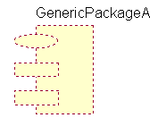
构件
在Rational Rose 2003中，数据库也被认为是一种构件。
虚包是一种只包含对其它包所具有的元素进行的引用的构件。它被用来提供一个包的某些内容的公共视图。虚包不包含任何它自己的模型元素。

Slide 40
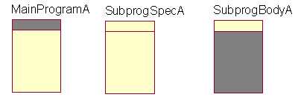
构件
系统是指组织起来以完成一定目的的连接单元的集合，在系统中，肯定有一个文件用来指定系统的入口，也就是系统程序的根文件，这个文件被成为主程序。
子程序规范和子程序体是用来显示子程序的规范和实现体。子程序是一个单独处理的元素的包，我们通常用它代指一组子程序集。

Slide 41
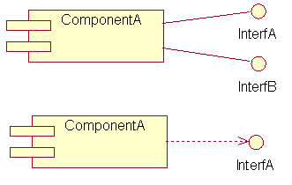
构件图
构件图是用来表示系统中构件与构件之间，以及定义的类或接口与构件之间的关系的图。在构件图中，构件和构件之间的关系表现为依赖关系，定义的类或接口与类之间的关系表现为依赖关系或实现关系。

Slide 42
二、使用Rose创建构件图
创建一个新的构件图，可以通过以下方式进行。
１ 右键单击浏览器中的Component View（构件视图）或者位于构件视图下的包。
２ 在弹出的菜单中，选中“New”（新建）下的“Component Diagram”（构件图）选项。
３ 输入新的构件图名称。
４ 双击打开浏览器中的构件图。

Slide 43
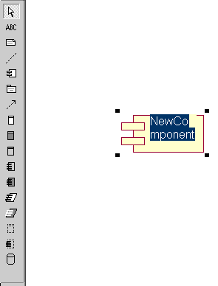
二、使用Rose创建构件图
通过构件图的图形编辑工具栏添加对象的步骤如下：
１在构件图的图形编辑工具栏中，选择按钮，此时光标变为“＋”号。
２在构件图图形编辑区内选择任意一个位置然后使用鼠标左键单击，系统在该位置创建一个新的构件。
３在构件的名称栏中，输入构件的名称。

Slide 44
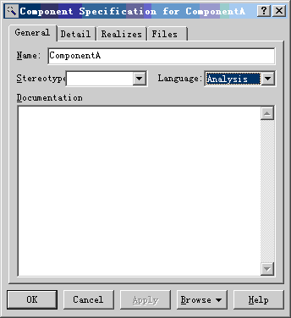
二、使用Rose创建构件图
对于构件图中的构件，和其它Rational Rose 2003 中的模型元素一样，我们可以通过构件的标准规范窗口设置增加其细节信息，包括名称、构造型、语言、文本、声明、实现类和关联文件等。

Slide 45
硬件系统体系结构建模——部署图
开发得到的软件系统，必须部署在某些硬件上予以执行。
在UML中，硬件系统体系结构模型由配置图建模。

Slide 46
一、部署图的基本概念
部署图（Deployment Diagram）描述了一个系统运行时的硬件结点，以及在这些结点上运行的软件构件将在何处物理地运行，以及它们将如何彼此通信的静态视图。

Slide 47
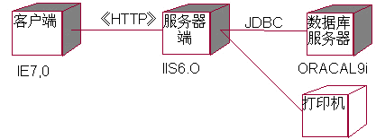
一、部署图的基本概念
在一个部署图中，包含了两种基本的模型元素：节点（Node)和节点之间的连接（Connection）。在每一个模型中仅包含一个部署图。

Slide 48
节点
节点是在运行时代表计算资源的物理元素。
节点的确定可以通过查看对实现系统有用的硬件资源来完成，需要从能力(如计算能力、内存大小等)和物理位置(要求在所有需要使用该系统的地理位置都可以访问该系统)两方面来考虑。

Slide 49
节点
在UML中，节点用一个立方体来表示。
节点必须有名称。节点的名称是一个字符串，有两种：简单名和路径名；位于节点图标内部。
实际应用中，节点名称通常是从现实的词汇表中抽取出来的短名词或名词短语。

Slide 50

节点
通常，UML图中的节点只显示名称，也可以用标记值或表示节点细节的附加栏加以修饰示。
建模过程中，节点可以分为两种：处理器（Processor）和设备（Device） 。

Slide 51
节点
→ 处理器
处理器是能够执行软件、具有计算能力的节点。
服务器、工作站和具有处理能力的机器都是处理器。
UML中，处理器的符号如下所示。

Slide 52
节点
→ 设备
设备是没有计算能力的节点，通常情况下都是通过其接口为外部提供某种服务。
比如哑终端、打印机和扫描仪等部属于设备。
UML中，设备的符号如下所示。

Slide 53
关联关系
部署图中用关联关系表示各节点之间通信路径。
UML中，部署图中的关联关系的表示方法与类图中关联关系相同，都是一条实线。
在连接硬件时通常关心节点之间是如何连接的(如以太网、并行、TCP或USB等)。

Slide 54
关联关系
关联关系一般不使用名称，使用构造型，如<<Ethernet>>(以太网)、<<parallel>>(并联)或<<TCP>>（传输控制协议 ）等。

Slide 55
二、使用Rose创建构件图与部署图
2、创建部署图
在每一个系统模型中，只存在一个部署图。在使用Rational Rose 2003创建系统模型时，就已经创建完毕，即为Deployment View（部署视图）。如果要访问部署图，在浏览器中双击该部署视图即可。
其中包括：
1 创建和删除节点。
2 设置节点。
3 添加和删除节点之间的连接。
4 设置连接规范。

Slide 56
创建部署图
1. 创建和删除节点
使用菜单栏或浏览器添加节点的步骤如下：
01 选择Tools | Create | Processor命令，此时光标变为“+”号。如果使用浏览器，可右键单击Deployment View（部署视图），在弹出的快捷菜单中选择New | Processor命令，此时光标也变为“+”号。
02 以下的步骤与使用工具栏添加节点的步骤类似，按照前面使用工具栏添加处理器节点的步骤添加即可。

Slide 57
将节点永久地从模型中移除，可以通过以下步骤进行：
01 选中待删除的节点，单击右键。
02 在弹出的快捷菜单中选择Edit | Delete from Model命令，或者按Ctrl+D快捷键即可。

Slide 58
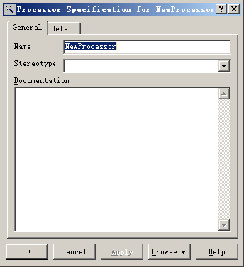
2. 设置节点
处理器的标准规范对话框如下。

Slide 59
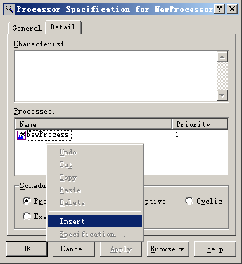
还可以在Detail选项卡中通过Characteristion列表框添加硬件的物理描述信息。

Slide 60
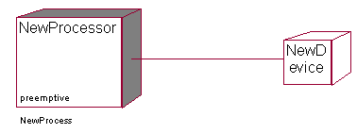
3. 添加和删除节点之间的连接
在部署图中添加节点之间的连接的步骤如下：
01 单击图标，或者选择Tools | Create | Connection命令，此时的光标变为“↑”符号。
02 单击需要连接的两个节点中的任意一个节点。
03 将连接的线段拖动到另一个节点中即可。

Slide 61
如果要将连接从节点中删除，可以通过以下的步骤进行：
01 选中该连接。
02 按Delete键或者单击右键，在弹出的快捷菜单中选择Edit | Delete命令即可。

Slide 62
例:学生信息管理系统
一个简单的学生信息管理系统的需求如下：
1、学生或者教师可以再客户PC机上通过浏览器如（IE）查看系统的页面并与Web服务器通信。
2、Web服务器安装Web服务器软件，如Tomcat等，通过JDBC与数据库服务器连接。
3、在数据库服务器中安装SQL Server 2000，从而提供数据服务功能。

Slide 63
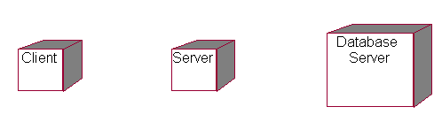
1. 确定系统节点
根据上面的需求列表可以获得系统的节点信息。

Slide 64
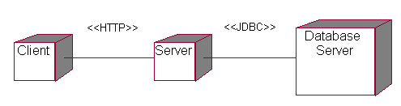
2. 添加节点连接
将上面的节点连接起来，得到的部署图。
从前面的需求可以获取下列的连接信息：
在客户的PC机上通过HTTP协议与Web服务器通信
Web服务器通过JDBC与数据库服务器连接

Slide 65
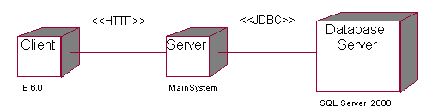
3. 细化部署图
接下来需要确定各个处理器中的主程序以及其他的内容，如构造型、说明型文档和特征描述等。

Slide 66
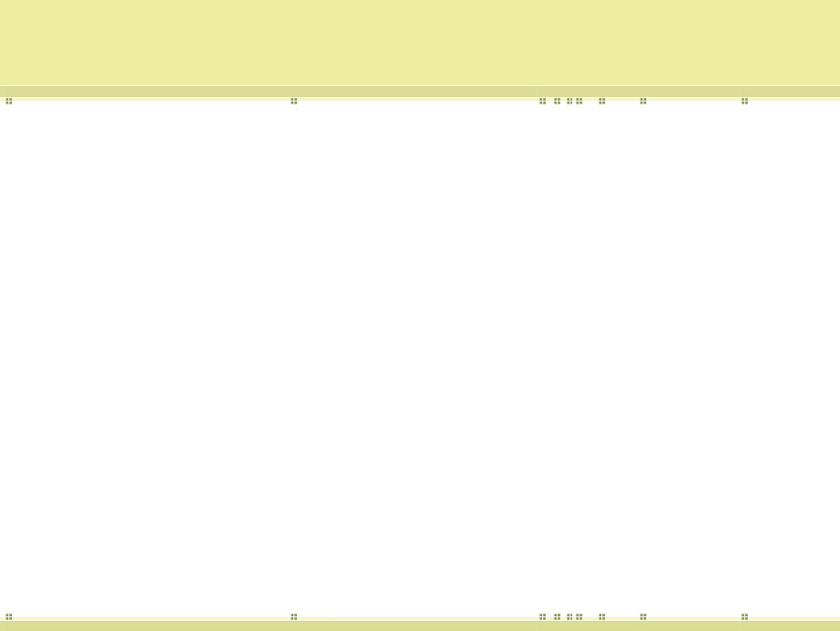
练习
例 建模一个网上扫描系统的部署图。其详细的需求如下所示：
扫描仪通过内部的PCI总线连接到网卡。需要编写代码来控制扫描仪，代码驻留在扫描仪内部。
扫描仪通过无线网卡与插入到Web服务器KONG的无线hub通信，服务器通过HTTP协议向客户PC机提供Web页。
Web服务器安装定制的Web服务器软件，通过专用数据访问组件与产品数据库交互。
在客户的PC机上将提供专用的浏览器软件，它运行产品查询插件，只与定制的Web服务器通信。

Slide 67
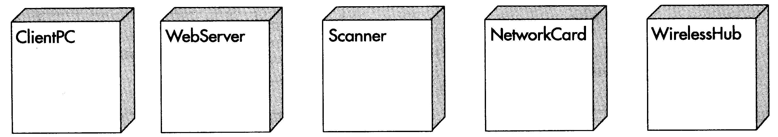
练习
1．添加节点
第一项任务是确定系统的节点。下图演示了上面需求列表中提及的所有硬件。

Slide 68
练习
2. 添加通信关联
为确定的节点添加通信关联。从需求列表中可以确定如下所示通信关联：
扫描仪通过内部的PCI总线连接到网卡。
网卡通过无线电波与无线hub通信。
无线hub通过USB连接到名为KONG的服务器实例。
KONG Web服务器通过HTTP与客户组件通信。

Slide 69
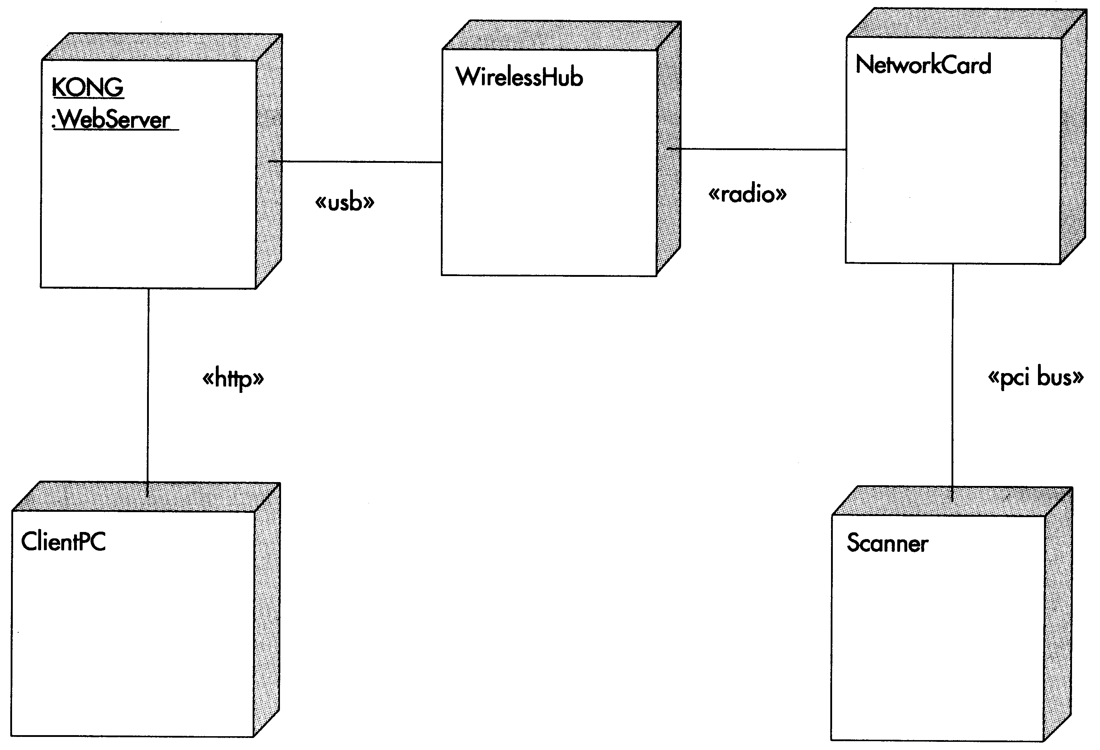
练习

Slide 70
并发设计
在大多数系统中，尤其是联网的系统，会出现在同一时刻访问同一资源的情况，即并发操作。
如：汽车租赁系统、火车票销售系统等
因此，并发引入了下面的问题：
如何确保在他人访问之前，完全更新信息。例如，在添加新汽车型号的所有信息之前，必须阻止其他人访问这些信息。
如何确保信息在读取的同时不被更新。例如，在查看一个汽车型号的信息时，不要删除该汽车的型号。

Slide 71
并发设计
并发的简单方式：
系统规则——限制系统
业务规则——添加额外的业务规则

Slide 72
并发设计
系统规则：
在汽车租赁系统中，在顾客访问汽车目录时，当前访问的目录放在一个数据库中，该数据库是只读的；而在另一个独立的数据库中更新目录，每天切换一次数据库
这是对系统的人为限制

Slide 73
并发设计
业务规则：
两个顾客同时到不同的售票点买票，怎么办？
在售票的例子中，引入一个额外的业务规则：对于第一个对票务服务器访问的售票员，如果还有票，则临时对该售票员保留——即预订，该预订一直到售票员取消或者预订过期。

Slide 74
安全设计
如何确保信息安全是信息时代的一个新课题；需要从制度和技术等多方面进行管控。
安全的系统可以阻止有意或无意的误用。
系统的安全分为以下五个方面：
私密性：只有授权的人才能进行访问；
验证：需要知道信息的来源，以决定信息是否可信任；
不能反驳的信息：确保信息的初始提供者不能否认他们是信息的来源；
完整性：确保信息在传输过程中不受到破坏；
安全性：控制对资源的访问，安全性也称为授权。

